Slide 1
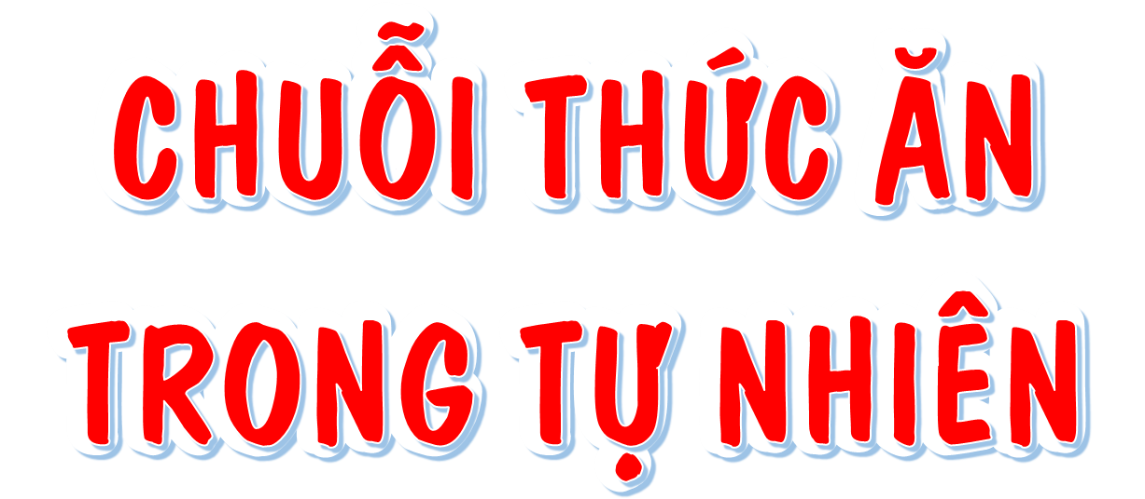
CHÀO MỪNG CÁC EM ĐẾN VỚI BÀI HỌC

Slide 4
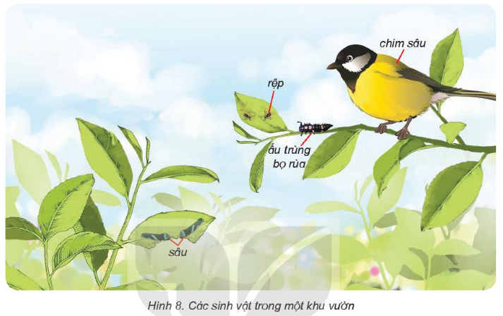
Tìm các con vật có trong tranh.
Đáp án: rệp, ấu trùng bọ rùa, chim sâu, sâu

Slide 5
Thứ … ngày … tháng … năm ….

Slide 7
Một nhóm học sinh quan sát khu vườn và phát hiện được một số sinh vật. (Hình 8)
Hãy vẽ các chuỗi thức ăn giữa các sinh vật trong khu vườn.

Slide 8
Thảo luận nhóm nhỏ

Slide 9
Cây → sâu ăn lá → chim sâu
Cây → rệp→ chim sâu

Slide 10
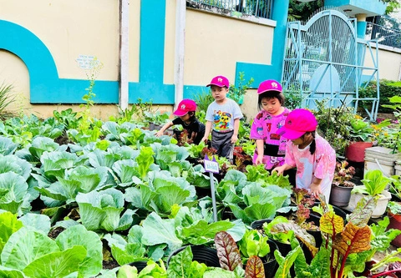
Quan sát xung quanh trường, vẽ sơ đồ các chuỗi thức ăn giữa các sinh vật quan sát được.

Slide 11
Mỗi tổ thực hiện quan sát một khu vực xung quanh trường học, ghi chép những sinh vật sống tại đó trong 10 p.

Slide 13
luyện tập

Slide 14
Các sinh vật sau có mối liên hệ về thức ăn với nhau: cây lúa, rắn hổ mang, chuột, cỏ, châu chấu, chim diều hâu, bò.
Có thể xây dựng được bao nhiêu chuỗi thức ăn từ các sinh vật nêu trên?
Hãy thảo luận và vẽ sơ đồ các chuỗi thức ăn đó.

Slide 15
Thảo luận nhóm

Slide 16
Cây lúa → chuột → rắn hổ mang → chim diều hâu.
Cây lúa → chuột → chim diều hâu.
Cây lúa → châu chấu → chuột → rắn hổ mang → chim diều hâu.
Cây lúa → châu chấu → chuột → chim diều hâu.

Slide 17
Cây lúa → bò.
Cỏ → chuột → rắn hổ mang → chim diều hâu.
Cỏ → chuột → chim diều hâu.
Cỏ → châu chấu → chuột → rắn hổ mang → chim diều hâu.

Slide 18
Cỏ → châu chấu → chuột → chim diều hâu.
Cỏ → bò.

